Slide 1
UC002 로그인하다
권기호

Slide 2
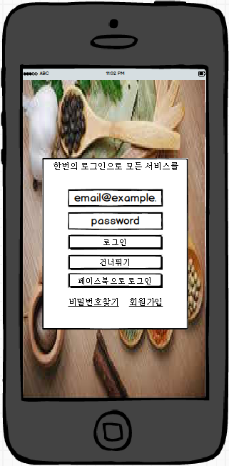
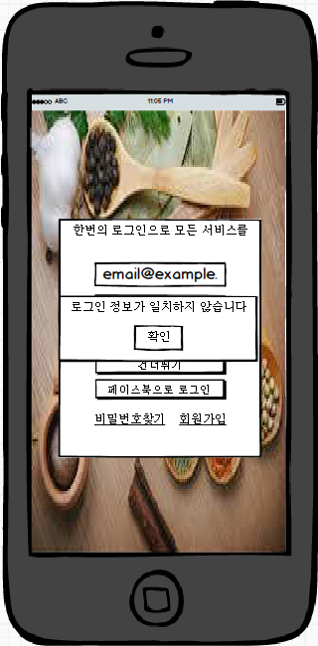
화면제목
앱 메인화면이다.
페이지 경로
프로그램 메인화면.
Description(권기호)
1 | 모바일 첫 시작 화면이다.
2 | 첫 화면에서 로그인 방법을 선택하는 입력창이 출력된다. (디바이스에서 처리)
3 | 로그인 버튼을 클릭하게 되면 이메일로 로그인 으로 연동되며, 계정정보가 일치하지 않으면, 로그인 정보가 일치하지 않습니다 메시지가 제공된다. (서버에서 처리)
1
2
3

